Slide 1
Node.js 02. 콜백과 라우팅..?
서버 진짜 못 하는데 하는 서버 수업
EDCAN 소속(Atelier - Server) 이름 (EDCAN 박태욱)
akat32@naver.com
010-8899-6732

Slide 2
목차
Index
01
콜백이란..?
콜백 간단한 소개
02
라우팅 문법..?
라우팅..

Slide 3
01
콜백이란..?
어..음..

Slide 4
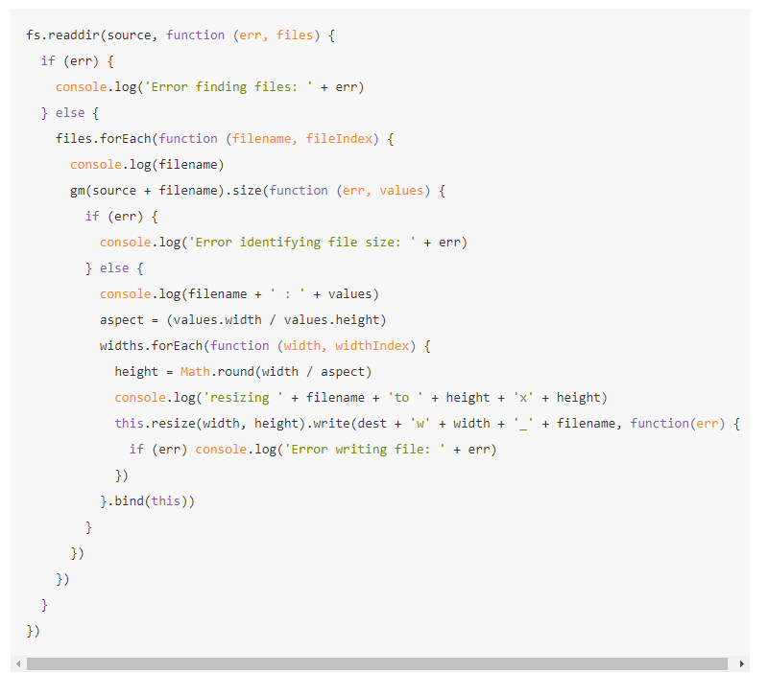
콜백이란..?
콜! 백! 헬!
읽기 불편한 코드!

Slide 5

콜백이란..?
콜! 백! 헬!

Slide 6
02
라우팅..?
처..처음이지?

Slide 7
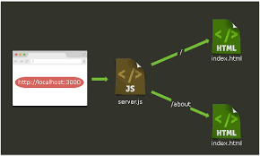
Router..?
Node.js 라우팅
화질구지
https://velopert.com/294

Slide 8
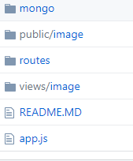
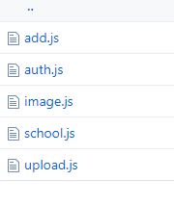
Router..?
Node.js 라우팅
기능별 분리
파일 분리

Slide 9
감사합니다.
EDCAN 소속 이름 : 박태욱
example@edcan.kr
010-0000-0000

